Slide 1

Módulo 1 Lección 1 – Adquisición de datos
Creación del cuadro de mando en salud mental
Módulo 1 – Adquisición y limpieza de datos
María Tomasso, M.S.
met48@txstate.edu
julio 2023

Slide 2
ANTERIORMENTE
Esbozamos el cuadro de mando de recursos en salud mental que iremos construyendo a lo largo de esta serie
identificamos las fuentes de datos
esbozamos un diseño aproximado del cuadro de mando
planificamos algunas transformaciones de datos que facilitarán la implementación del cuadro de mando.

Slide 3
EN ESTE VÍDEO
discutiremos las buenas prácticas a seguir en la recopilación de datos
revisaremos las fuentes de datos y la documentación para el cuadro de mandos original de MAP
introduciremos los geocódigos con ejemplos comunes.

Slide 4
BUENAS PRÁCTICAS EN MATERIA DE DATOS
haga un README a medida que avanza
guarde los enlaces en los conjuntos de datos con la fecha de acceso
asigne nombres descriptivos a los archivos de datos
documente cualquier actualización del conjunto de datos (puede hacerlo durante el README)
Elabore un archivo de metadatos para el conjunto de datos final

Slide 5
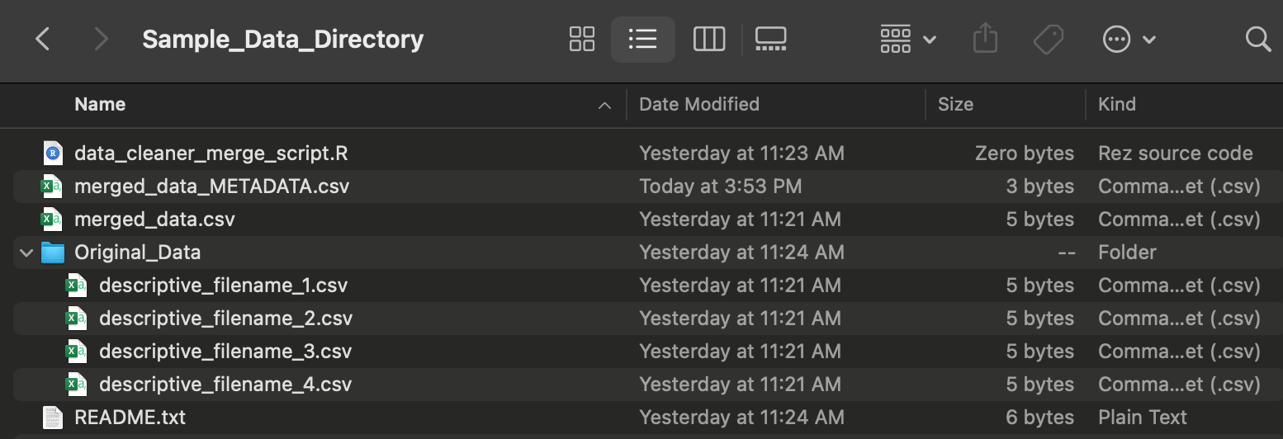
FORMATO SUGERIDO PARA EL DIRECTORIO

Slide 6
DATOS Y DOCUMENTACIÓN DEL MAP
Todos los datos, el código y la documentación del MAP están disponibles en nuestro sitio web de Github:
https://github.com/MariaElise-T/CHERR-mental_health_map

Slide 7
BÚSQUEDA DE DATOS FIABLES
Por lo general, los conjuntos de datos primarios deben obtenerse, si es posible, directamente de su fuente original.
Por ejemplo, los datos del censo deben proceder de https://data.census.gov/ y no de una fuente secundaria.
Si debe utilizar fuentes secundarias, asegúrese de citar la fuente primaria. No utilice datos de origen desconocido.
Las fuentes de datos gubernamentales (federales, estatales, de condado y de ciudad) pueden proporcionar una gran cantidad de datos sanitarios y demográficos con distintos niveles de granularidad geográfica.
En ocasiones, organizaciones de renombre sin fines de lucro o periodistas recopilan conjuntos de datos a partir de registros públicos o solicitudes de información pública. Estos conjuntos de datos pueden incluir variables no disponibles en otras fuentes.
Los datos del MAP utilizan los datos de la tasa de ocupación penitenciaria de Texas recopilados por el Vera Institute, una organización sin fines de lucro que recopila los datos de múltiples encuestas federales. Véase la metodología completa en: https://trends.vera.org/methodology/.

Slide 8
FUENTES DE DATOS MAP (VERSIÓN 2.1)
Federal: Bureau of Labor Statistics (BLS), US Census, Centers of Medicare and Medicaid Services (CMS), Office of the Assistant Secretary for Planning and Evaluation (ASPE), Veteran’s Administration (VA), Centers for Disease Control and Prevention (CDC), National Highway Traffic Safety Administration (NHTSA), Office of Inspector General (OIG), Substance Abuse and Mental Health Services Administration (SAMHSA), National Forensic Laboratory Information System (NFLIS), Federal Bureau of Investigation (FBI)
Estatal: Texas Department of State Health Services (DSHS), Texas Office of Court Administration, Texas Education Agency, Texas Open Data Portal
Sin fines de lucro: The Vera Institute

Slide 9
DATOS GEOGRÁFICOS
Los datos sobre la salud de la población se comunicarán a menudo por región geográfica (por ejemplo, estado, condado, código postal, distrito congresual, distrito escolar, zona censal).
Un geocódigo es un identificador único de una entidad geográfica.
Los códigos FIPS son geocódigos habituales en los datos sanitarios. Los códigos FIPS son códigos de 5 dígitos correspondientes a condados en los que los dos primeros dígitos representan el estado y los tres últimos el condado.
Tableau puede asignar automáticamente algunos geocódigos (como FIPS) a un mapa.
Dado que los geocódigos son únicos, también resultan útiles a la hora de fusionar conjuntos de datos.

Slide 10
RESUMEN
En este vídeo, analizamos las buenas prácticas a seguir a la hora de buscar y recopilar datos de fuentes públicas abiertas.
Repasamos las fuentes de datos y la documentación del conjunto de datos MAP como ejemplo a seguir a la hora de recopilar los datos para nuestra biblioteca de recursos.
Definimos los geocódigos y sus usos en el análisis de datos y la creación de cuadros de mando.

Slide 11
¿QUÉ SIGUE?
En el próximo video, pondremos en práctica lo aprendido en los conjuntos de datos del cuadro de mando de recursos que presentamos en el módulo 0, vídeo 2.
PRÁCTICA: utilizando el archivo README y los metadatos del proyecto MAP, busque la fuente de datos original y la definición para: ‘Traffic_Fatalities_per_100k’. Pista: El archivo de metadatos se encuentra en la carpeta ‘snapshot_county_data.’

Slide 12





SIGANOS
https://public.tableau.com/app/profile/translational.health.research.center
https://twitter.com/txst_thr
https://healthresearch.txst.edu/
https://www.linkedin.com/company/texas-state-university-translational-health-research/
https://www.youtube.com/@txst_THR

